Slide 1

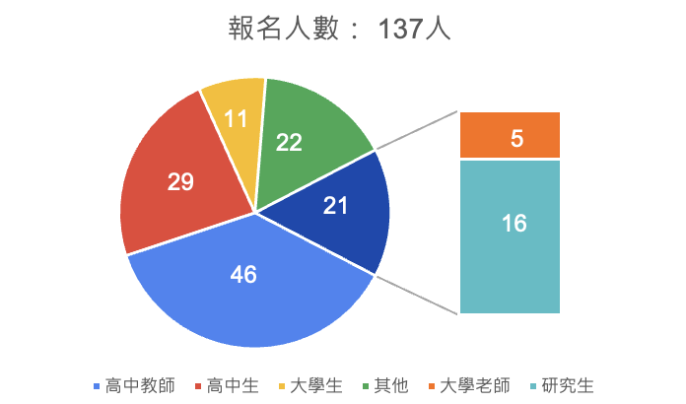

「地球科學開放資料庫 × AI 探索」寒假線上分享會
1/27（二）14:00｜地震科學資料庫
2/2（一）10:00｜大氣資料庫
2/3（二）14:00｜大地測量資料庫
2/5（四）14:00｜海洋資料庫
邀請第一線資料庫負責人與專題指導經驗豐富的專家，帶你一次認識地球科學開放資料庫，
並分享 AI 世代下「從資料出發」的專題探索方式，歡迎報名！

Slide 2


地科人才培育前哨站
地球科學是一門理解地球上、外太空所有自然現象之特徵與成因的科學，更是縱貫「自然科學」到「資料科學」的學問。當前全球接熱衷於整合AI與地球科學資料於熱門應用，但地球科學資料相當複雜，對於不同的資料之處理與運用，需要專業的領域知識。也因此地球科學人才，更需要拓展自己對人工智慧手段的理解！師大地科由於囊括五大領域，對於大地科領域知識和技能的推廣與銜接，不遺餘力！ [短期訓練課程 /教師工作坊 / 暑期增能工作坊]
2026地球系統科學大賽 於師大地科
高中組挹注更多獎項！
提供高中、大學的互動時間！
6月底 報名（短摘）
7月底 投件截止 （小論文）
8/28 (五）比賽
2月就要形成題目了！

Slide 3
分享會場次的時程規劃
前半場(40-60 分鐘)
資料庫導覽與經驗分享 介紹目前持續精進中的地球科學相關 資料庫，說明：
後半場：約 40-60 分鐘
主題與談與專題生成討論 邀請該領域專家與談，帶領討論：
地球科學專題如何從資料生成？
資料內容與特色
AI 工具在專題發想與探索中的角色
入口與使用方式
簡單實作
高中專題常見迷思與可行策略
皆會線上錄影，寄發給報名者！

Slide 4
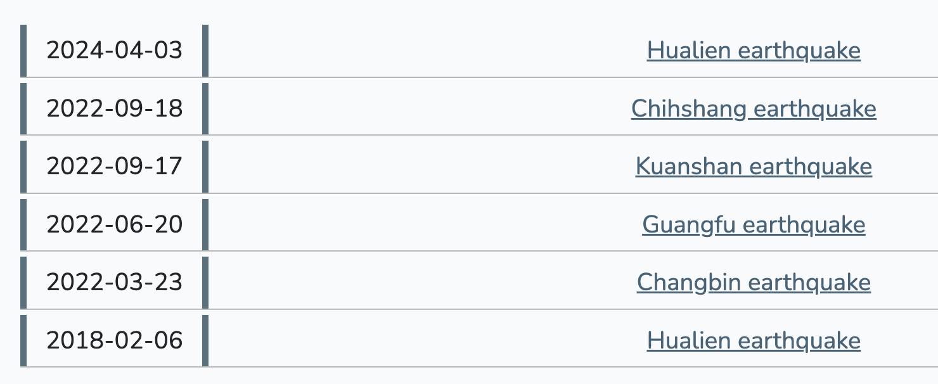
今日時程規劃
2026 / 2/ 3 (Tues.）
14:10-15:10
GNSS資料庫 中央研究院 地球所 童忻博士
15:10-16:00
主題與談與專題生成討論 成功大學測量工程系 景國恩 教授
高中專題常見迷思與可行策略
可以使用這個資料庫，做什麼專題呢？

Slide 5
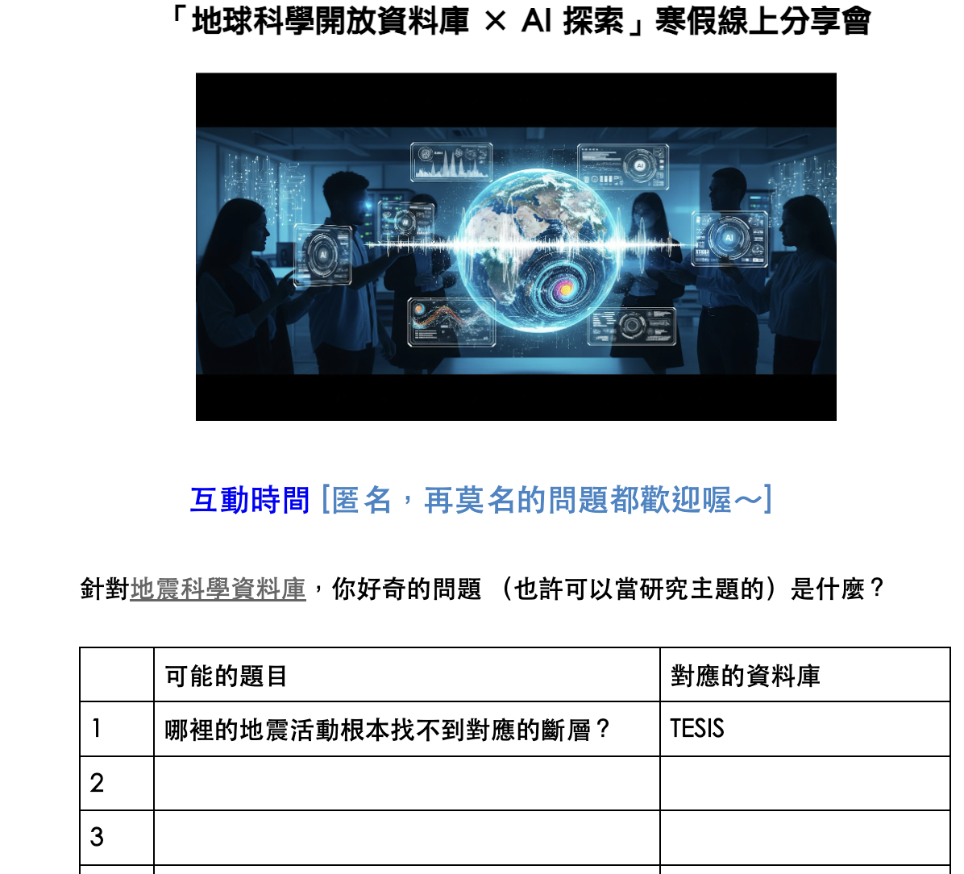
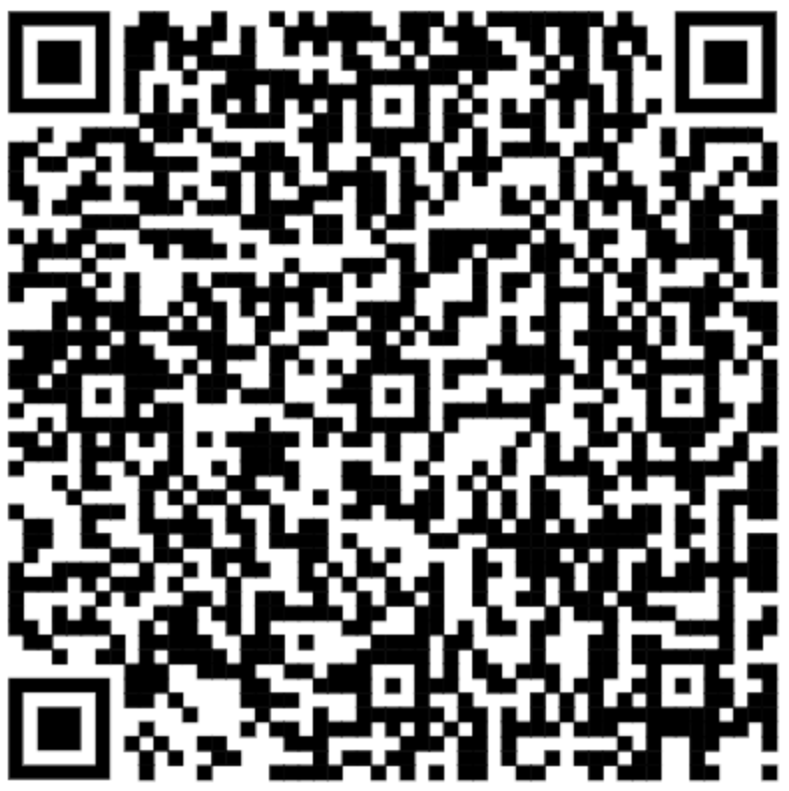
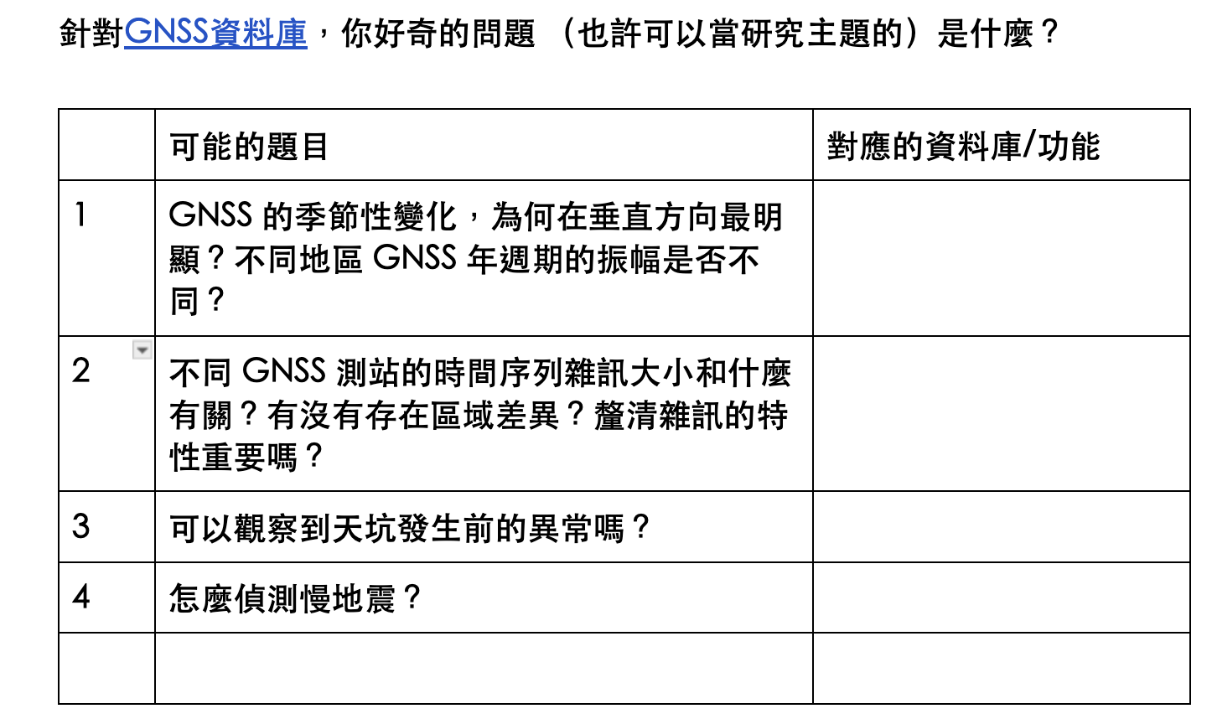
觀眾時間
1.大家一起來激盪
針對童博士分享的資料庫，可以做什麼題目呢？
請到這裡留下你的神來一筆！
https://docs.google.com/document/d/1va4axvzuxC05bT4swX_kYfJSE_3MNQErysmuCbQ9_6U/edit?usp=sharing
Notes:
https://docs.google.com/document/d/1va4axvzuxC05bT4swX_kYfJSE_3MNQErysmuCbQ9_6U/edit?usp=sharing

Slide 6
專題怎麼長成的？
好奇心
我對什麼好奇？
寫下來、歸納出來
我要怎麼找資料？
關鍵字查詢的能力
資料來源可不可信的評估能力
怎麼擬定假說
邏輯能力
怎麼規劃研究
擬定假說
怎麼規劃研究
善用變因的設計
自問自答
怎麼寫出來
我要怎麼找資料
我對什麼感到好奇
怎麼寫出來
鋪陳一個研究報告，是有標準格式的

Slide 7
題目怎麼長成的？
一、動機 (發想期)
二、重要性(戰略研擬)
生活經驗中的重大發現
好好收集資料！
學習上的重大問題
如何查詢文獻
糟糕，是老師想的！ →那你就要花很多時間 搞清楚「為什麼這個題目值得做」！
三、可執行、具有統計意義 (評估期)
搞清楚方法是什麼？收集資料難不難？評估可行性！

Slide 8
高中專題常見的問題
❌ 問題 1：題目太大、太抽象
「什麼是潛移斷層？」
「板塊運動對台灣的影響」
「地震能不能用GNSS做預測？」
科學專題不是回答「為什麼世界是這樣？」而是回答「在這份資料裡，什麼部分是可以被檢查/檢驗的？」
❌ 問題 2：看到很多資料，更不知道怎麼開始！
因為你心中沒有「問題」！ 而，資料的價值不在於多少，而在於你拿哪兩個來比。
❌ 問題 3：有圖 ≠ 有結果
當圖都出來了，不就可以回答問題了嗎？
所以你需要知道圖是用什麼資料畫的？ 這張圖是在回答哪一個問題？我可以怎麼做後續處理？
❌ 問題 4：一看到圖，就想解釋原因！
可別把「觀察」和「解釋」混在一起了！

Slide 9
互動時間
2.思考資料庫的本質
它主要是觀測資料，還是衍生產品？ → 原始與處理後的地震觀測資料並存
時間尺度多長？ → 長期、連續、可做統計與時間變化
空間尺度多密？ → 台灣尺度，密集陣列，適合異質性研究

Slide 10
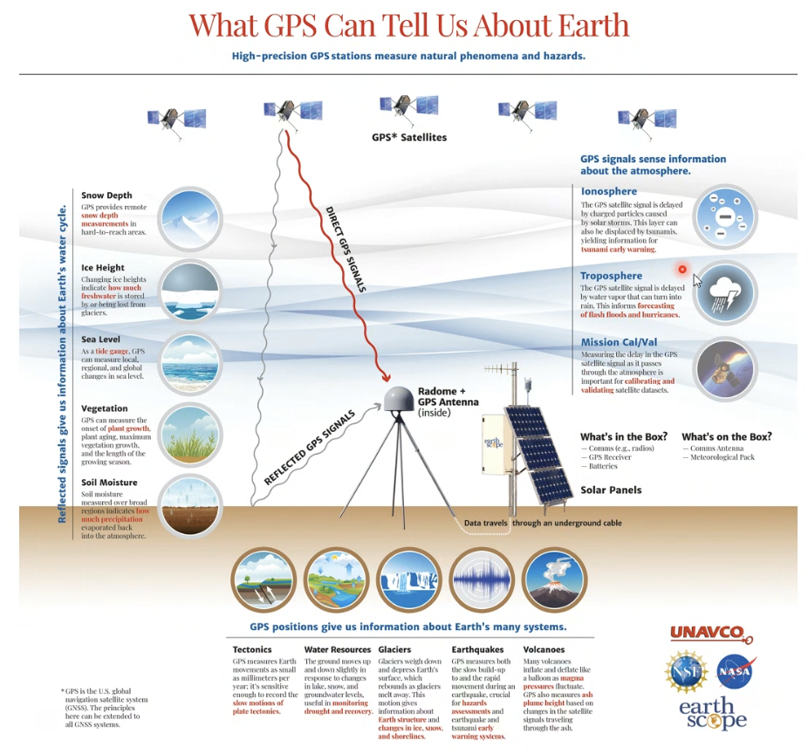

Slide 11

如何發想題目？
GNSS資料庫
[大地測量的其中一種工具]
地表變形的特徵
不同機制會在「時空」中造成不同的地表變形形態
使用資料時要注意：
資料的解析力 不同測量工具與技術會有不同的精度 例如：GNSS平面坐標精度約1 cm；高程約1.5 cm
何謂訊號？何謂雜訊？ 知道資料形態意義：訊號 不知道資料形態意義：雜訊
可能的地質相關機制
斷層活動
火山
邊坡滑動/大規模崩塌
泥體構造/泥貫入體
地層下陷
其他地質或工程相關的運動
機制
地震
慢地震/慢滑移事件
潛移
地表變形
往往會搭配簡易的數值模型

Slide 12
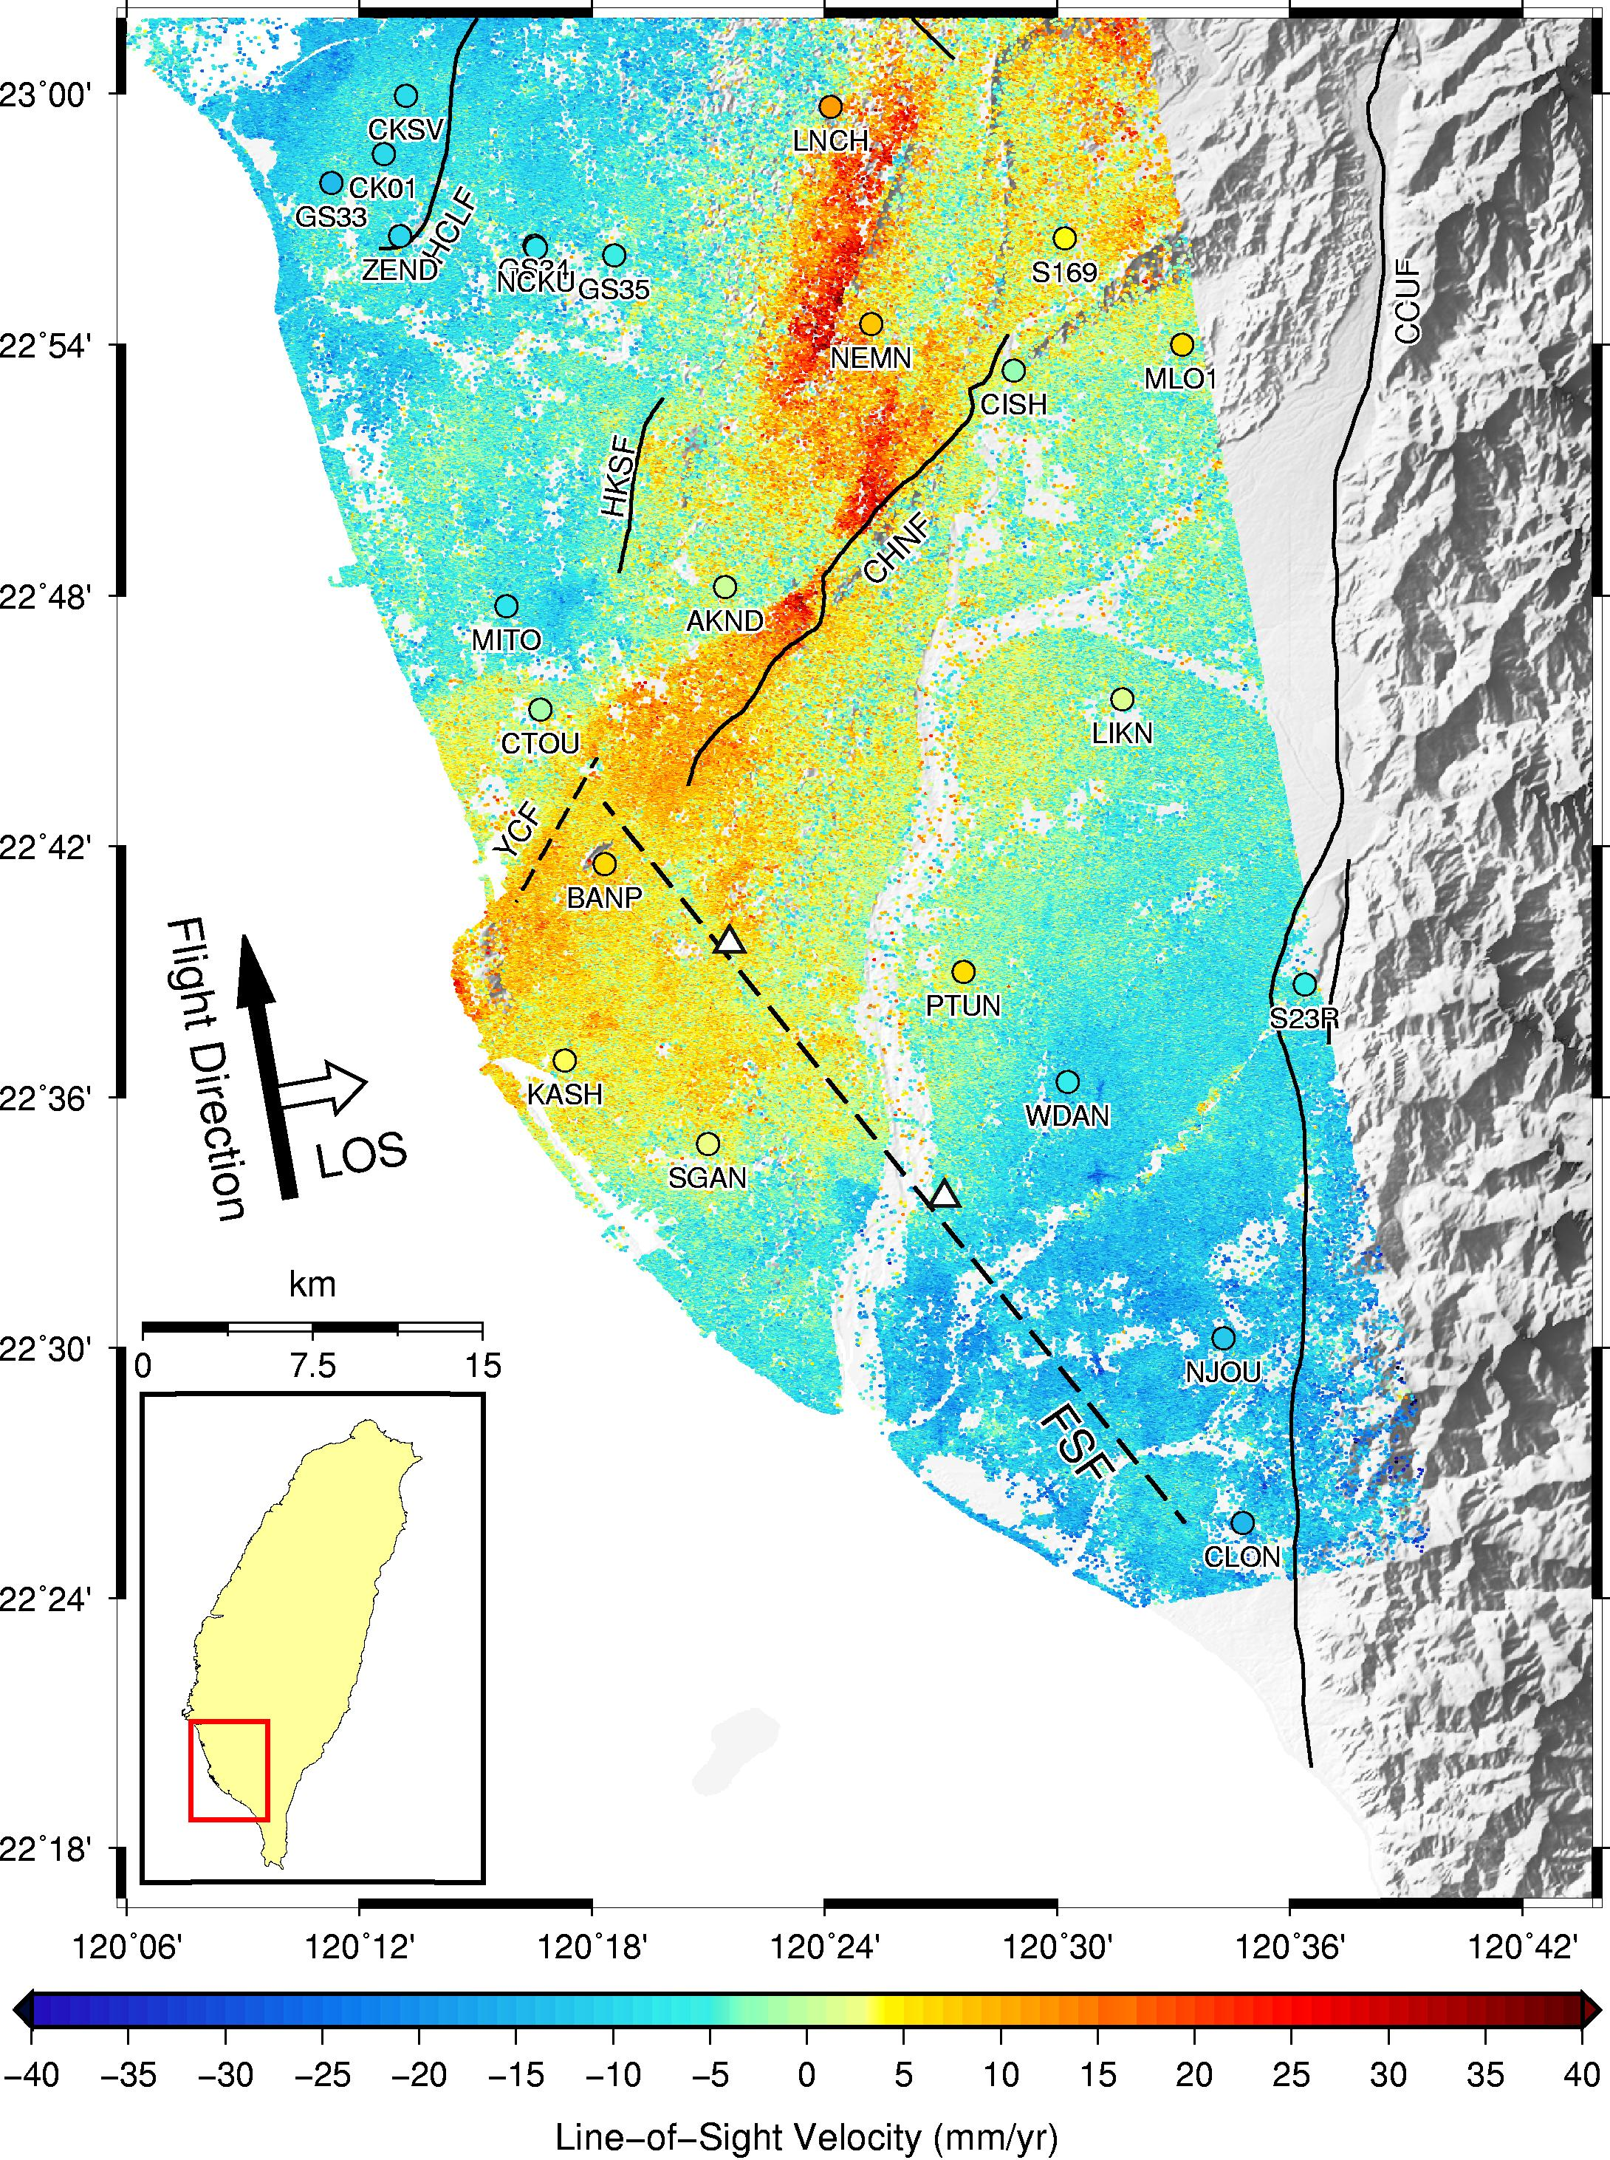
題目有哪些方向？
斷層活動
大規模崩塌
泥體構造
能量的累積與釋放
大規模崩塌的特性
泥體構造的運動特性
能量累積速率是否會隨時間改變？
地震發生時，無震變形會如何發生 [e.g., 土壤液化]？
地震發生後的震後變形特徵意義？
慢地震/慢滑移事件的判釋與意義
慢速運動與快速運動的變形特徵？
如何解析滑動面的摩擦特性變化？
邊坡工程如何改變滑動面特性？
如何做到預警？
泥體構造的地表變形時空特性？
泥體構造如何和斷層交互作用？
地震如何改變泥體構造的活動行為？
如何找到泥體構造？

Slide 13
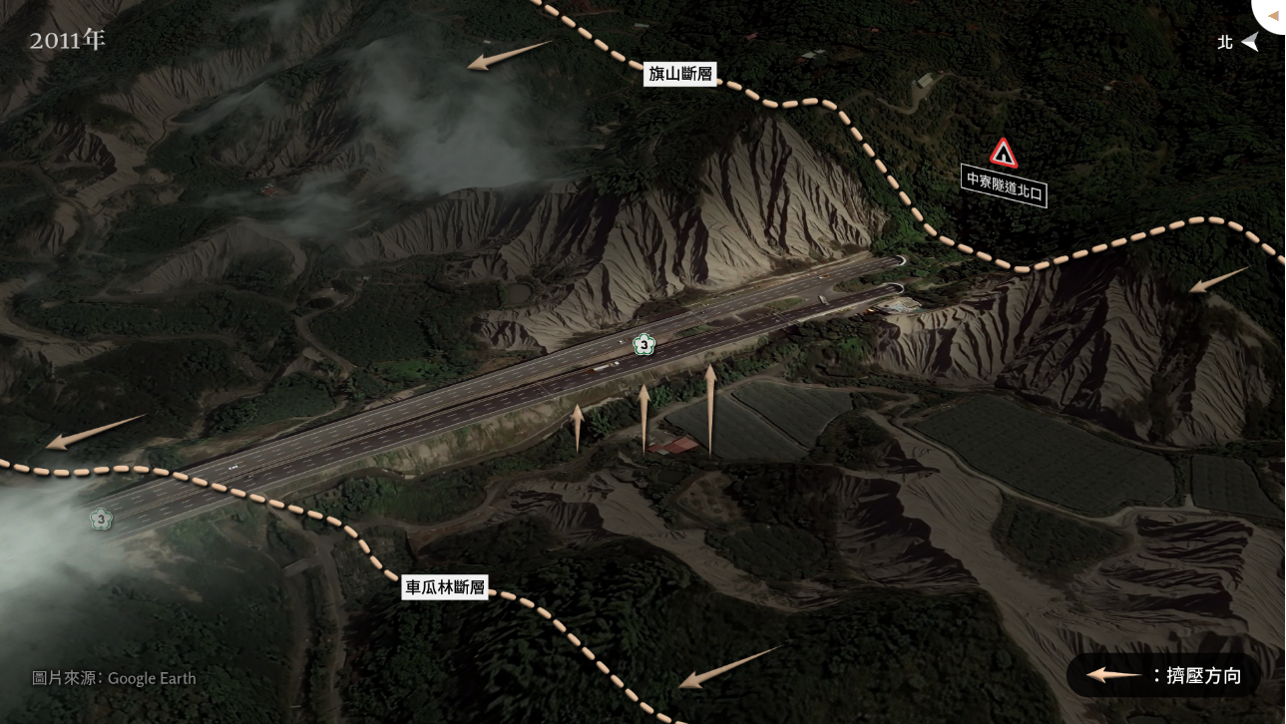
題目有哪些方向？
火山
地層下陷
其他地質或工程相關的運動
火山噴發預警
地層下陷的危害
結構物和地質運動的關聯性
岩漿庫與岩脈的活動？
火山噴發預警？
地層下陷的水平運動特徵？
如何合理的預估地層下陷變化量？
結構物的變形是否由地質運動造成？如果是，是否能完全反映地質運動的貢獻量？
能提供任何的預警機制嗎？
報導者

Slide 14
題目的生成
題目可以怎麼來？
要由「領域專家」決定
AI如何幫我規劃研究？
地表變形資料特徵：哪裡異常？
地表變形的時空分佈特徵：哪裡異常？
地震與斷層的關係：哪裡沒有被充分釐清？
地球環境變動與地表變形的關係？
怎麼問問題，讓AI幫我規劃？
快速文獻共識檢查
哪些假說已高度共識？
3. 濃縮成可執行題目
「哪些題目重要、常被研究？」
「哪些題目已經被做爛？」
「哪些題目有競爭力？」

Slide 15
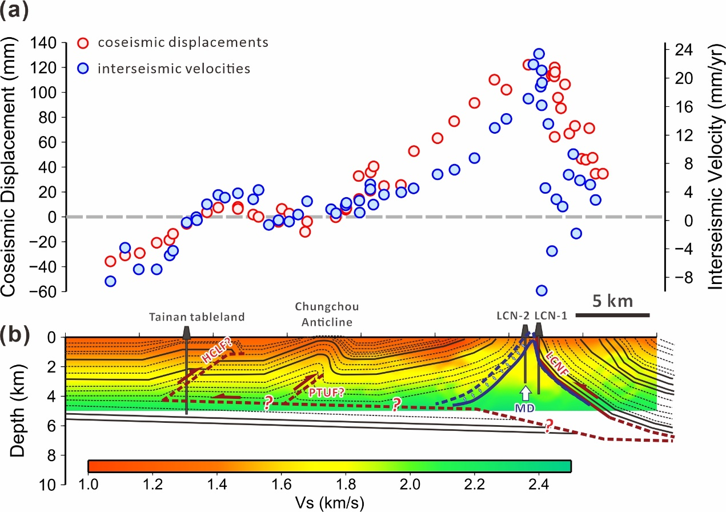
AI在 題目發想 可以扮演的角色
地震發生時，同震地表變形是否有來自泥體構造活動的貢獻量？
我現在手上有什麼資料？
TAIWAN GEODETIC MODEL (TGM) 提供的是 台灣地區GNSS連續站三分量坐標時間序列資料。
這些資料能做什麼研究？
能量累積速率隨時間改變
地震發生時之地表變形
地層下陷分析
泥體構造之活動
我想比較…
Rau et al. [2023]
X 是否在 A 與 B 之間 有系統性差異？
X: 量測量 ; A & B: 兩個對象
不同事件？
不同測站？
不同距離？
這個題目有人做過嗎？重要性在哪裡？而挑戰又是什麼？我可以做得更深入嗎？How?

Slide 16
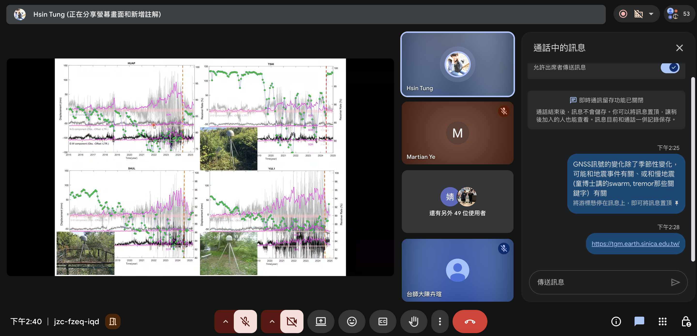

Slide 17
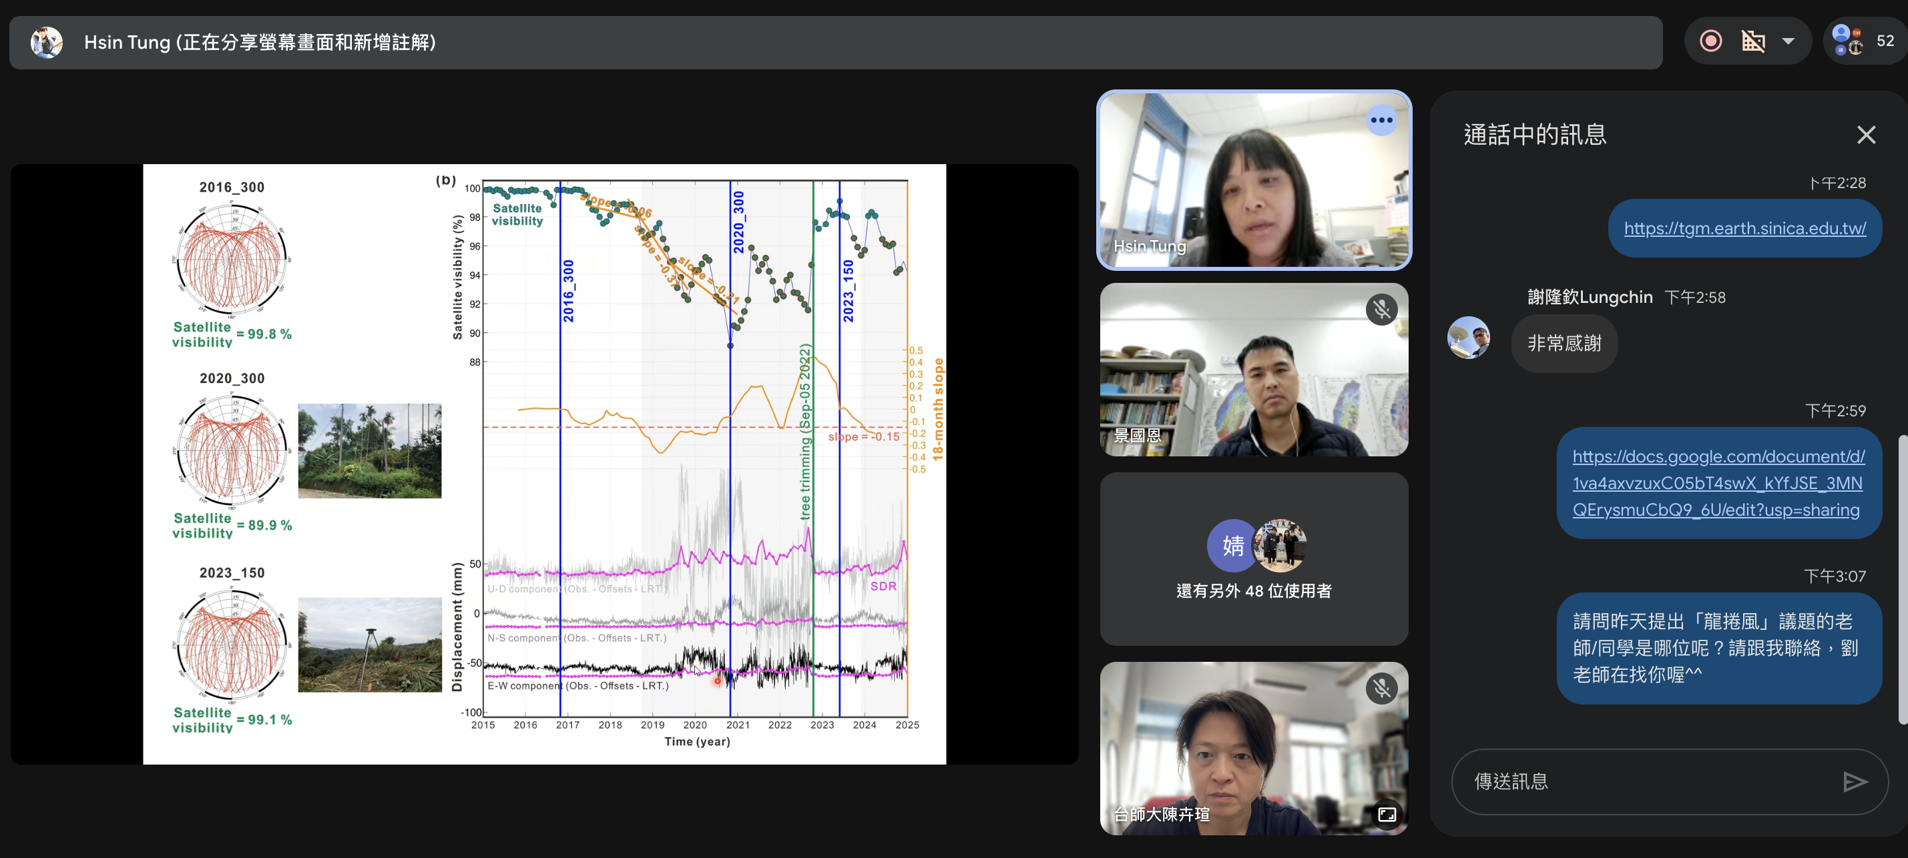
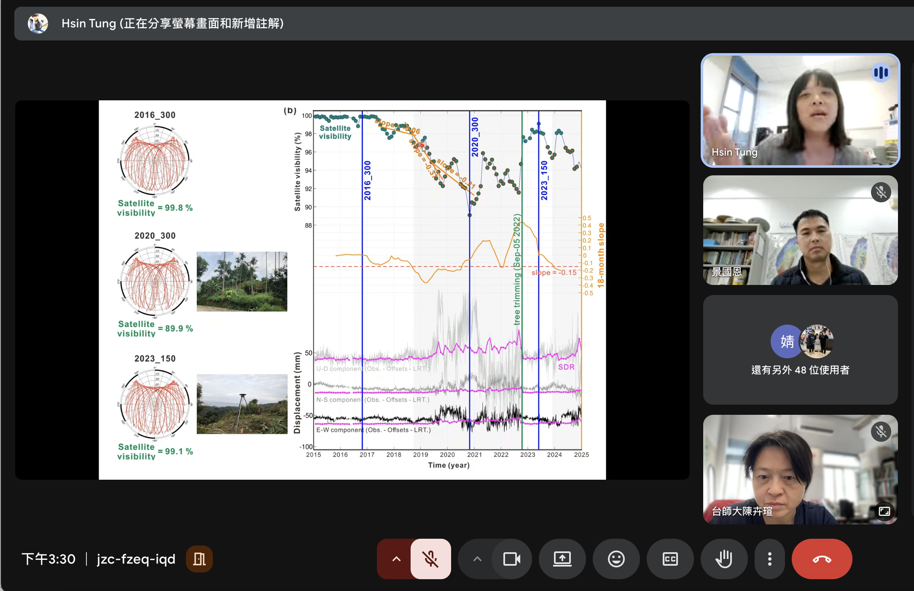
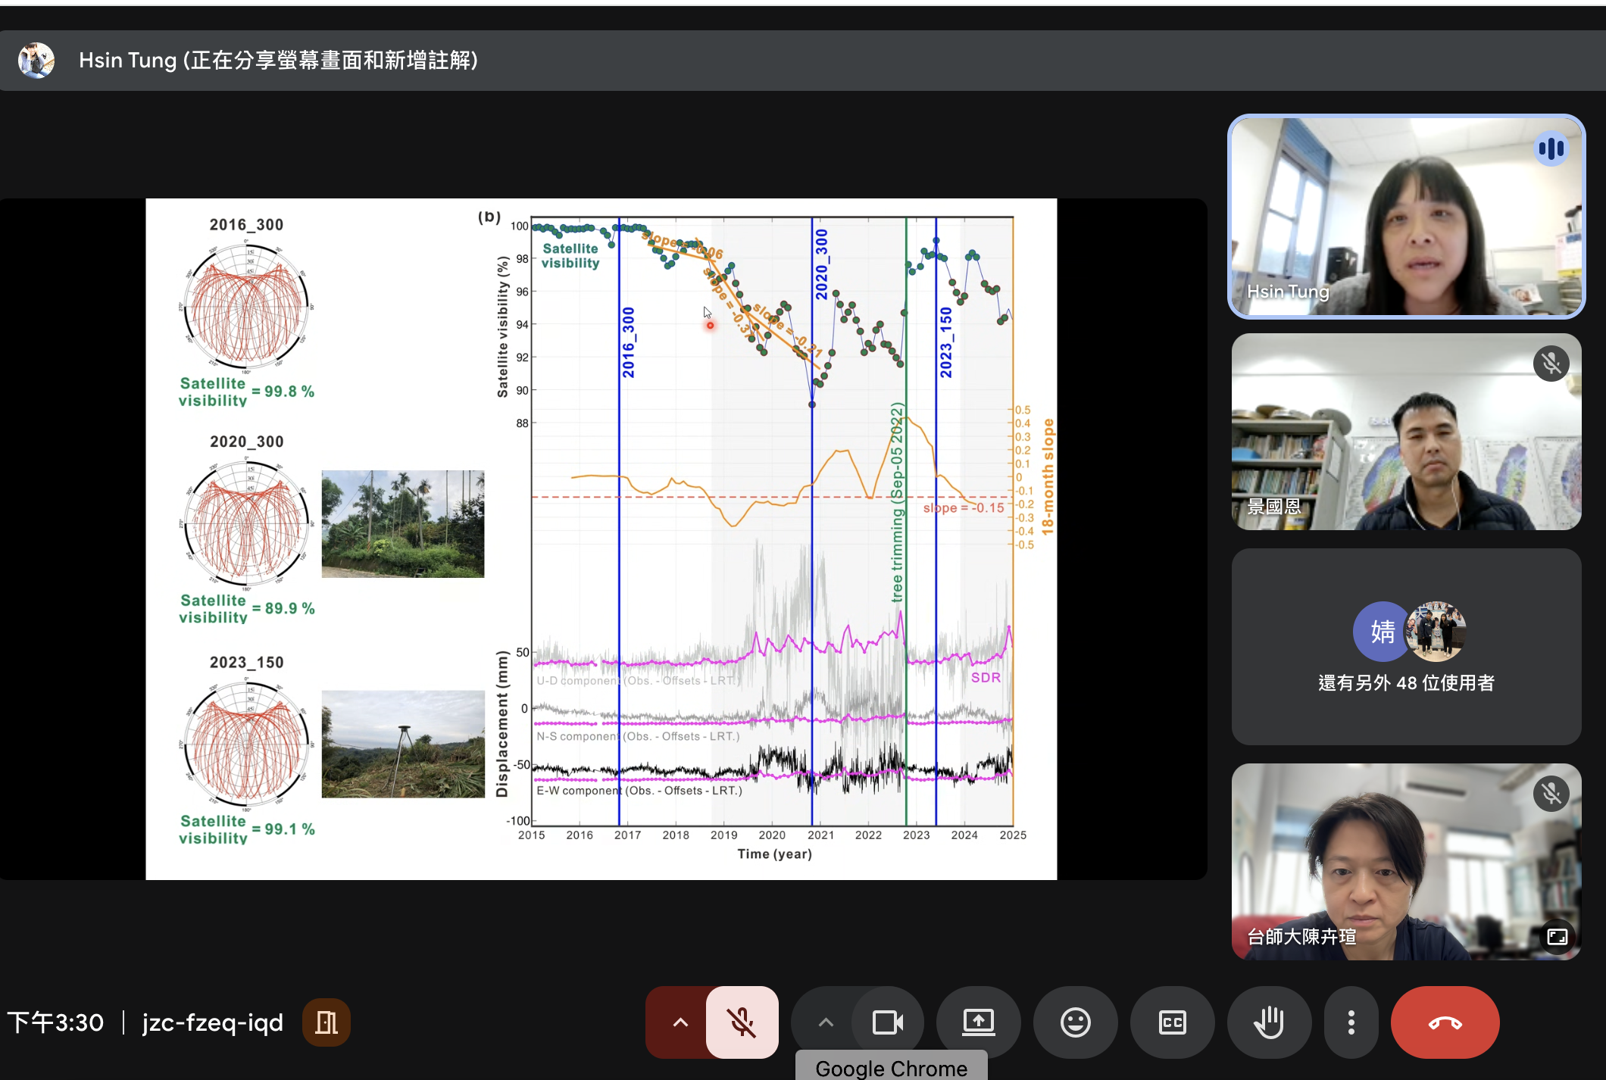

Slide 18
